Slide 1
JEDZ A HÝB SA
ZŠ s MŠ SEDLICE

Slide 2
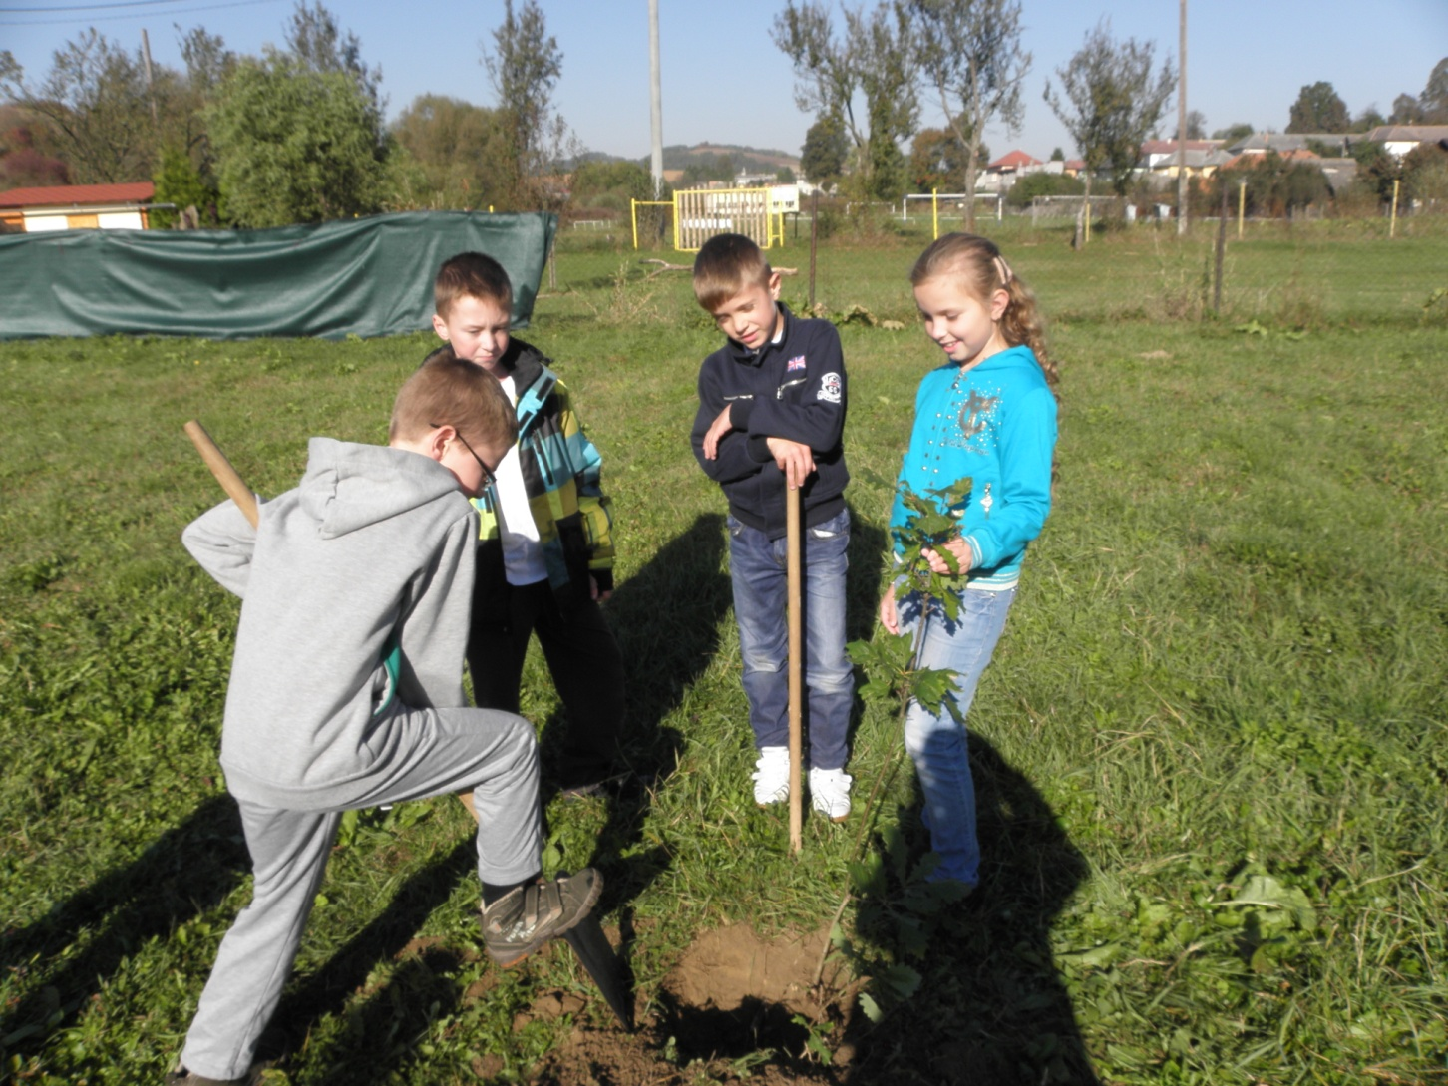
Hýbeme sa pri sadení stromčekov na detskom ihrisku pri našej škole.

Slide 3
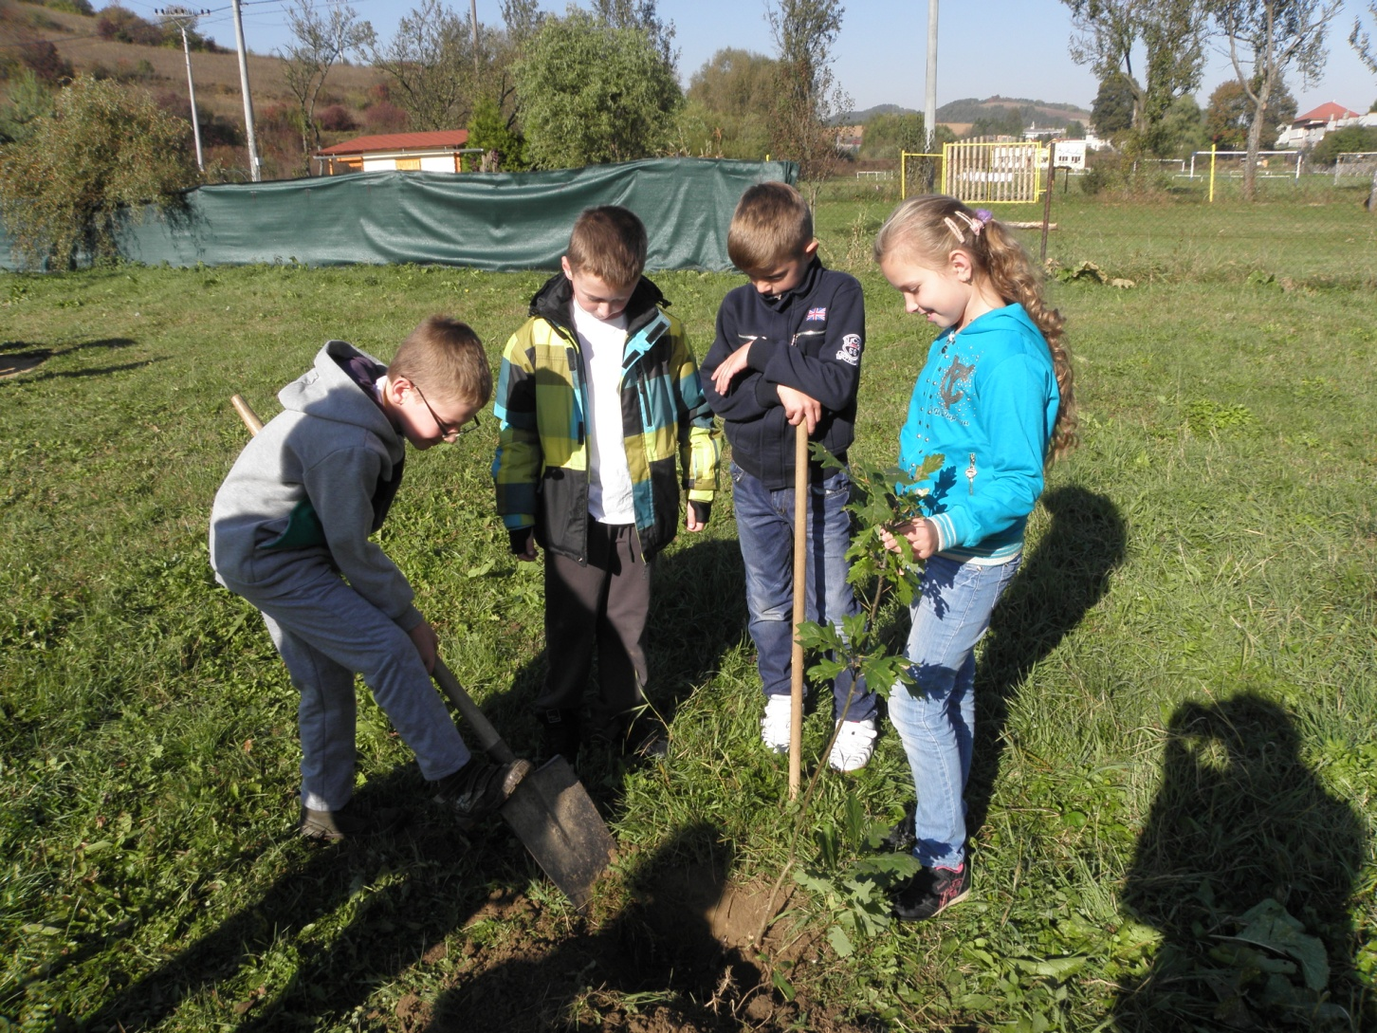
Jeden kope, traja kontrolujú.

Slide 4
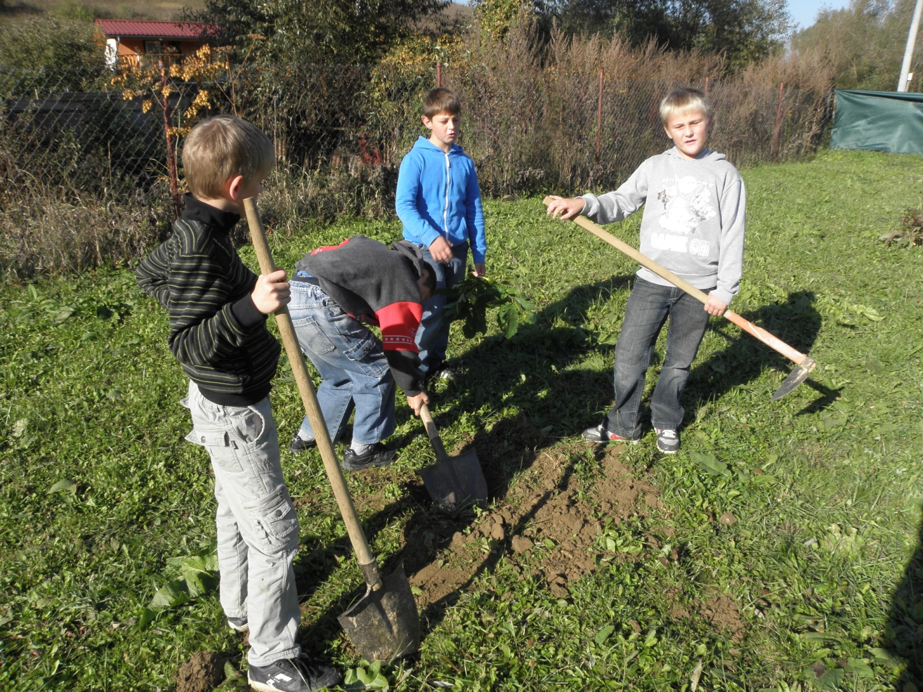
Makáme...

Slide 5
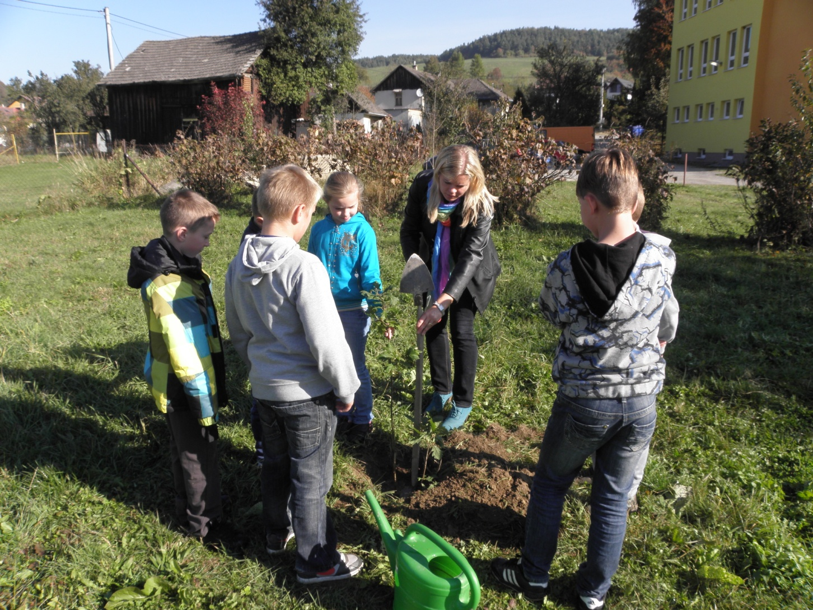
Vládze už len pani učiteľka.

Slide 6
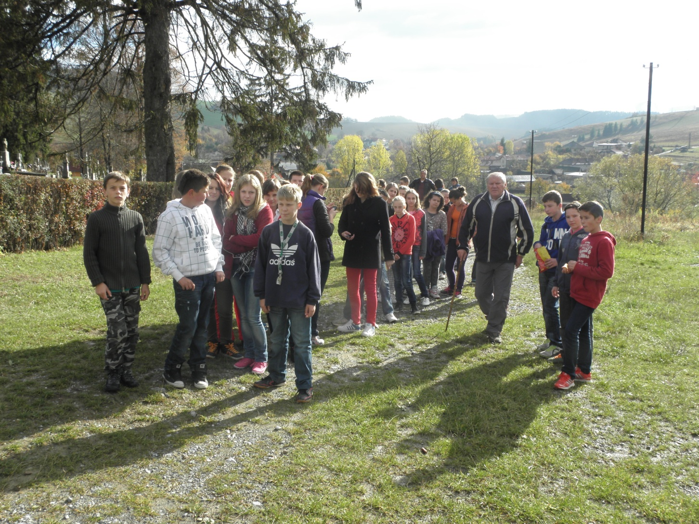
Ideme na exkurziu na miestne PDP Sedlice. Už len kúsok a sme tam.

Slide 7
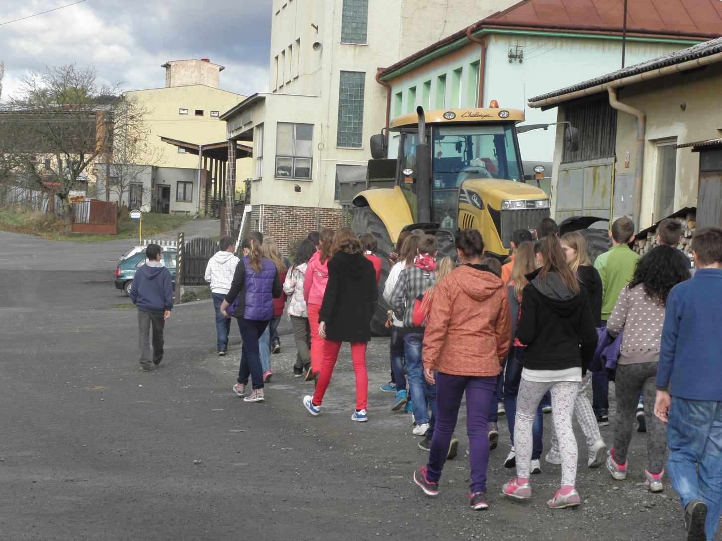
Valí sa návšteva.

Slide 8
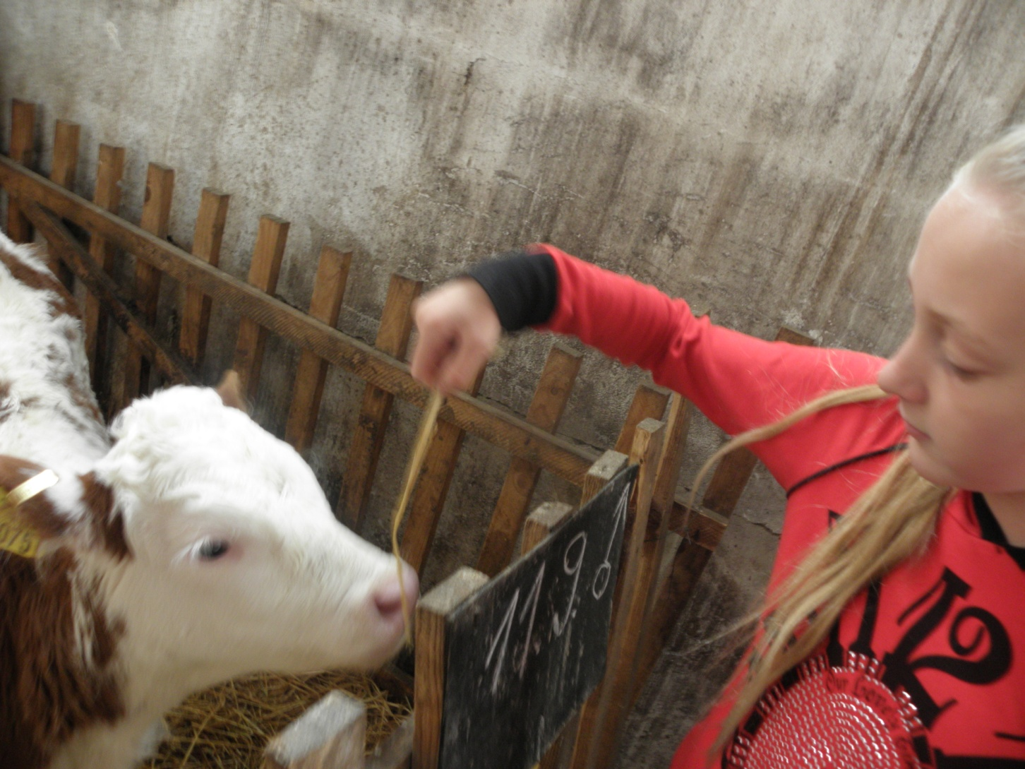
Ty si Hviezdička?

Slide 9
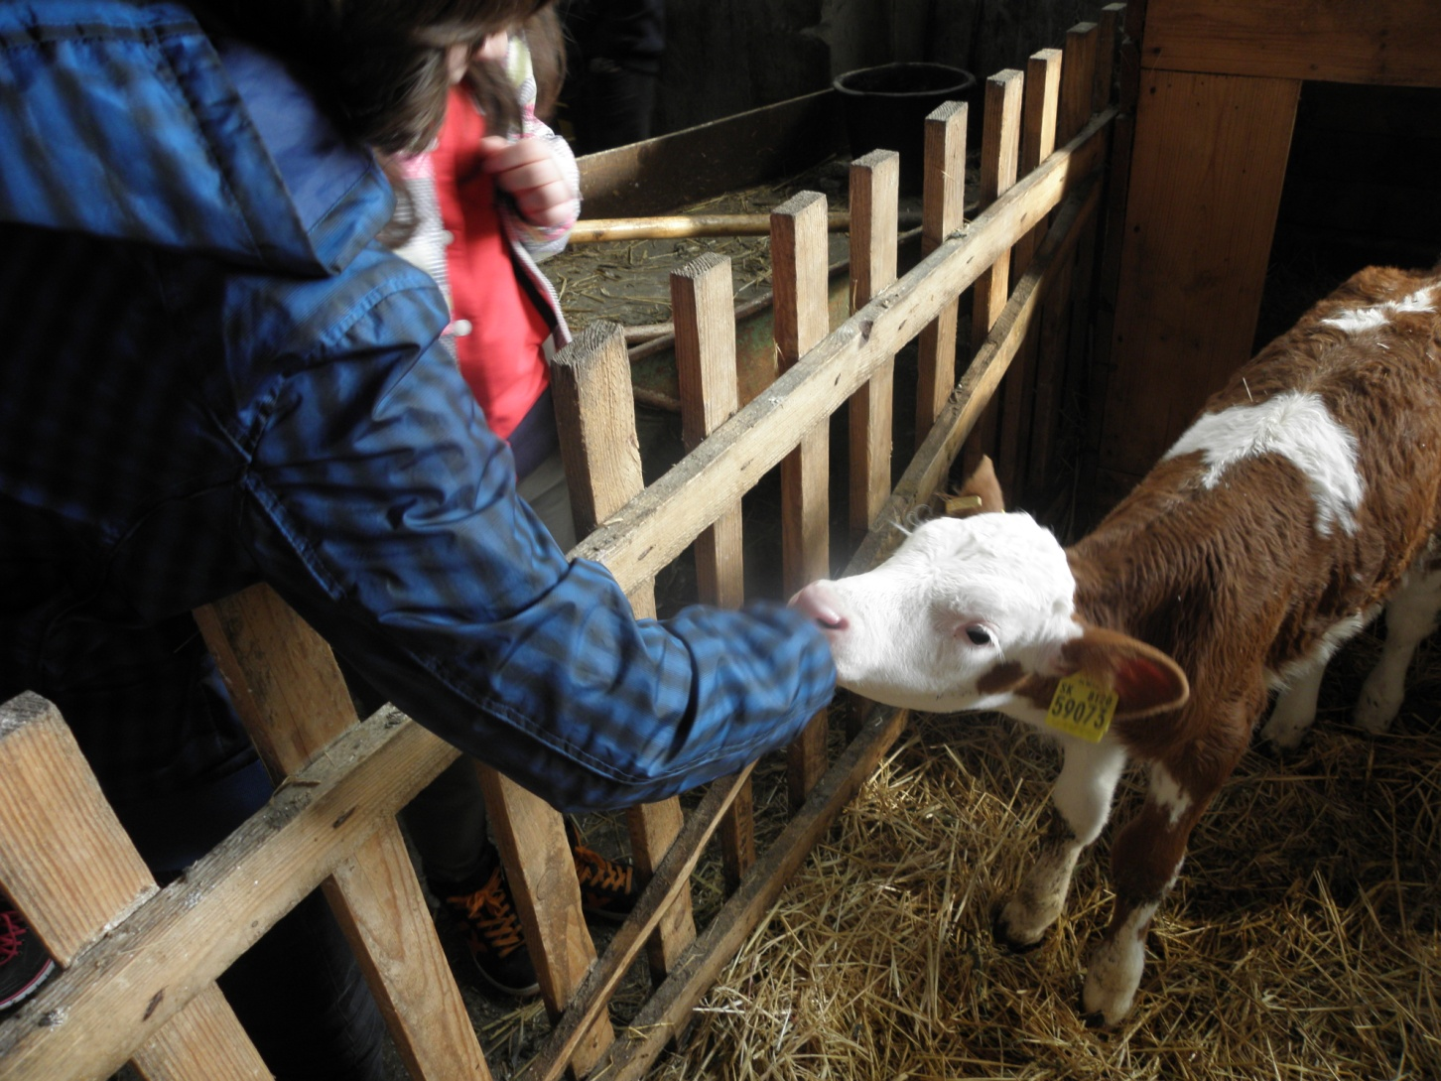
Milé.

Slide 10
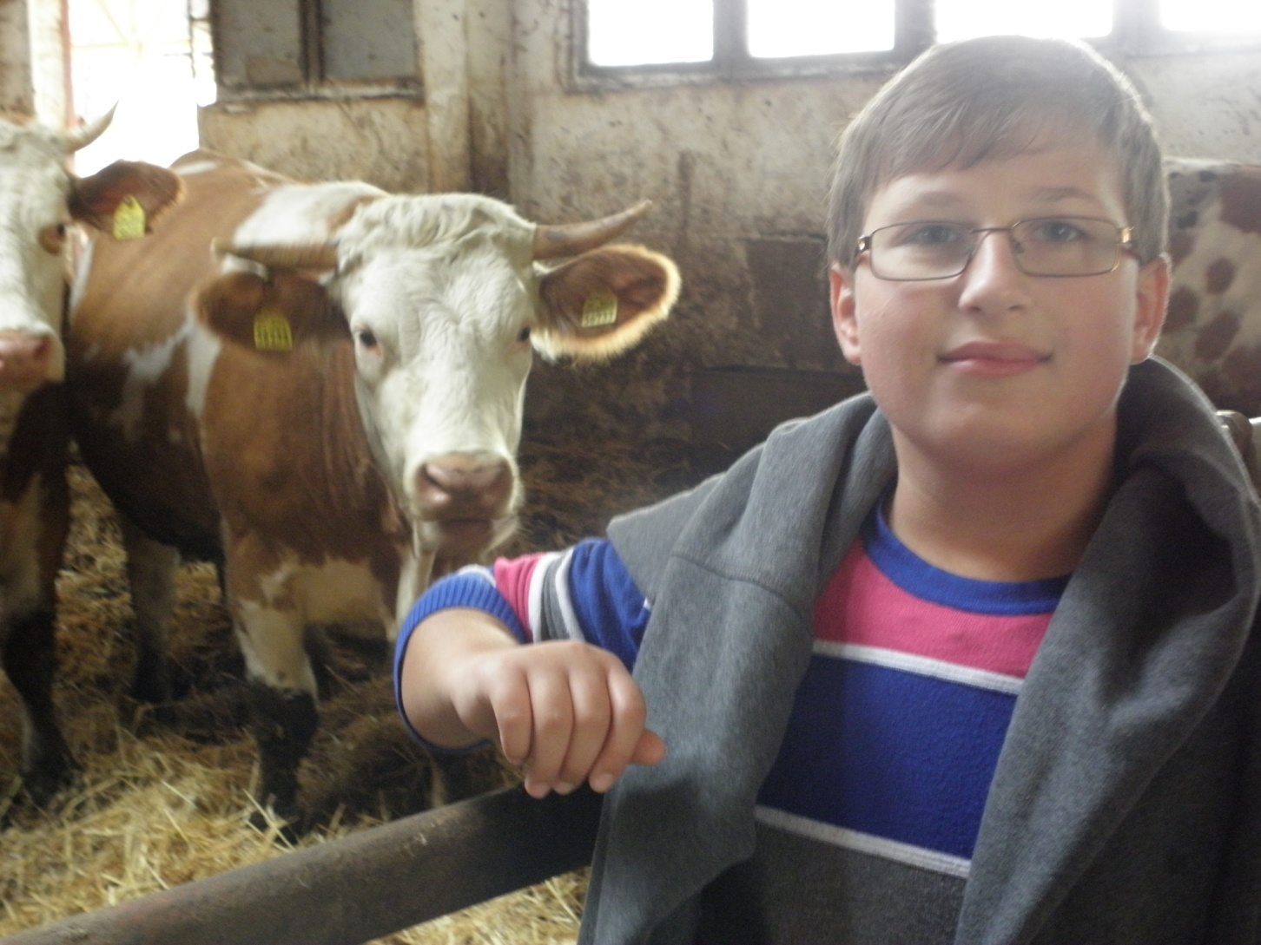
Pekný, krajší, JA.

Slide 11
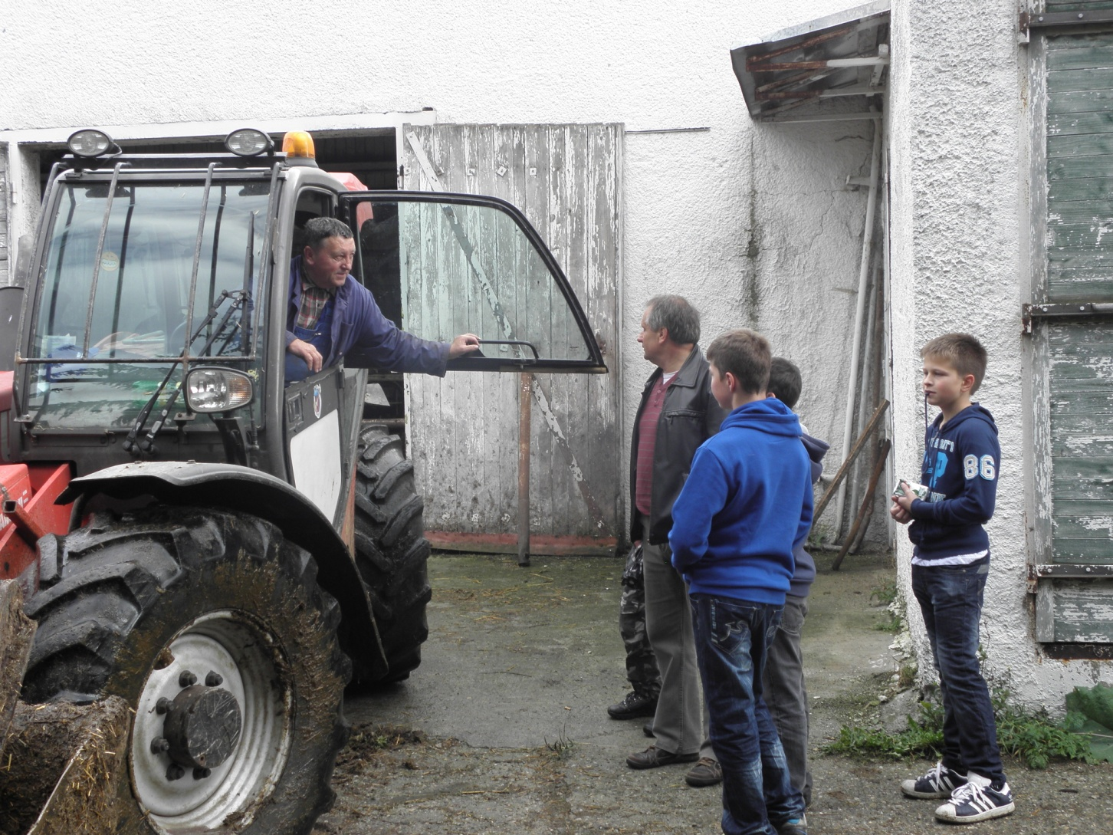
Odmietli sme ponuku na zvezenie

Slide 12
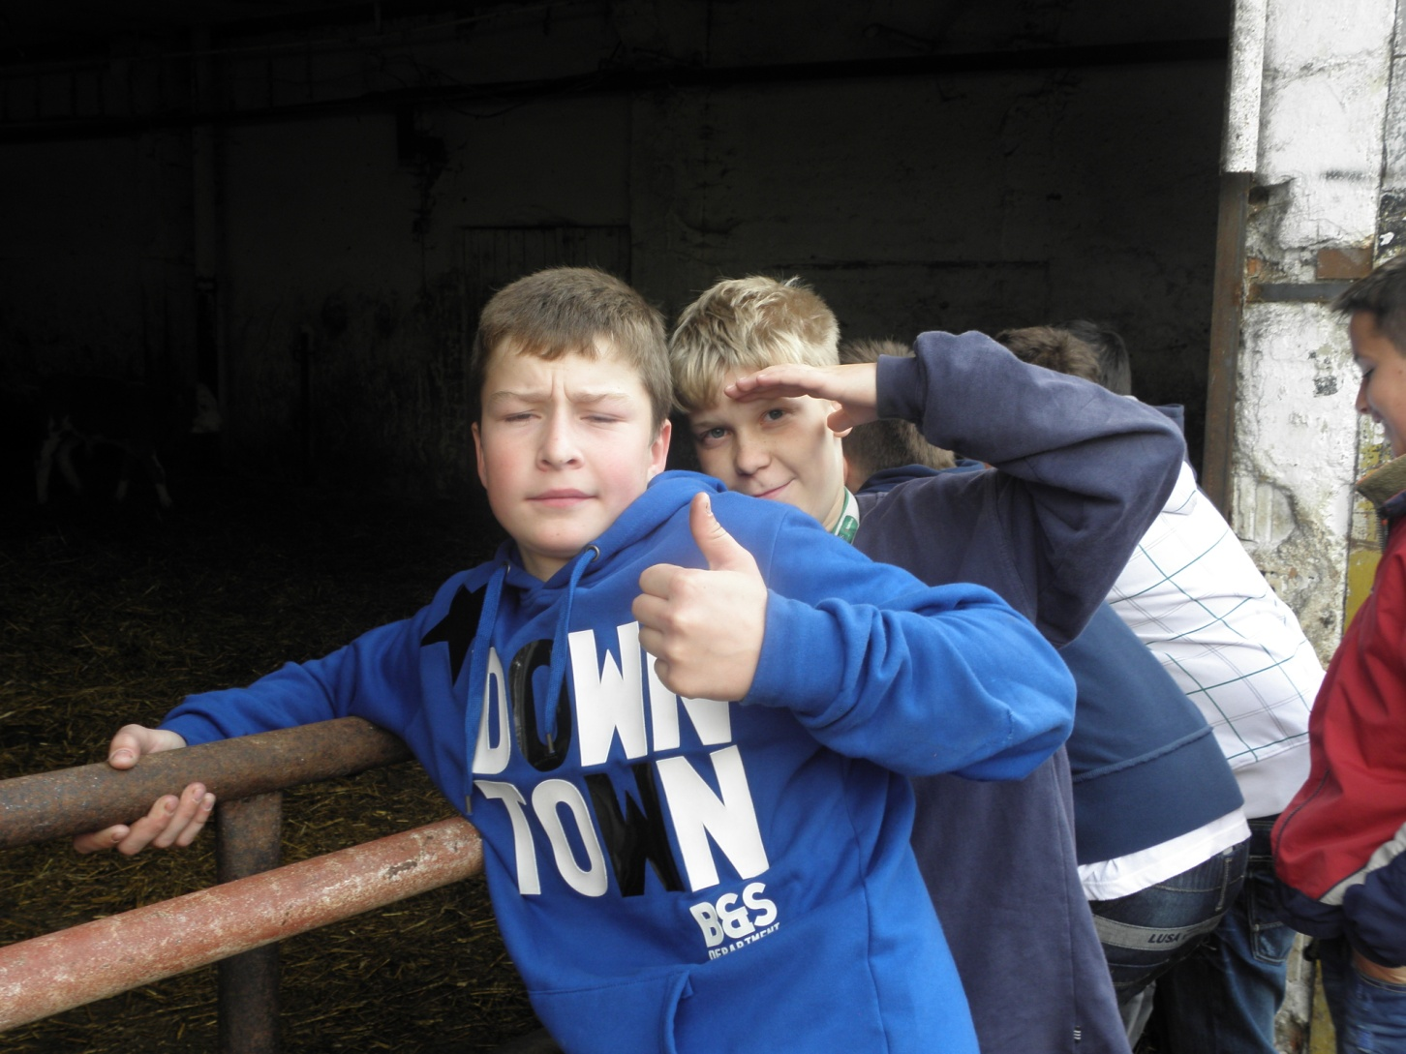
BOLO SUPER!

Slide 13
Škola: ZŠ s MŠ Sedlice, Sedlice 3, 08243 Sedlice
Kontaktná osoba: Mgr. Gabriela Kotuličová, t.č. 0907130279, e-kontakt: kotulicova139@gmail.com
Téma: JEDZ A HÝB SA
Aktivita: vychádzka spojená s exkurziou, sadenie stromov v areáli školy
Ročník: 1.-4.,7.-8.
Žiaci podieľajúci sa na príspevku: Lucia Kotuličová, Samuel Bomba, Adrián Senderák
Celkový počet zapojených žiakov: 95

